Slide 1

星河互联介绍
领先的一站式互联网创业服务开放平台
2016.10

Slide 2

目录
公司概述
核心能力
专业团队
企业文化
精彩回顾

Slide 3
星河互联概述
领先的一站式互联网创业服务开放平台

Slide 4
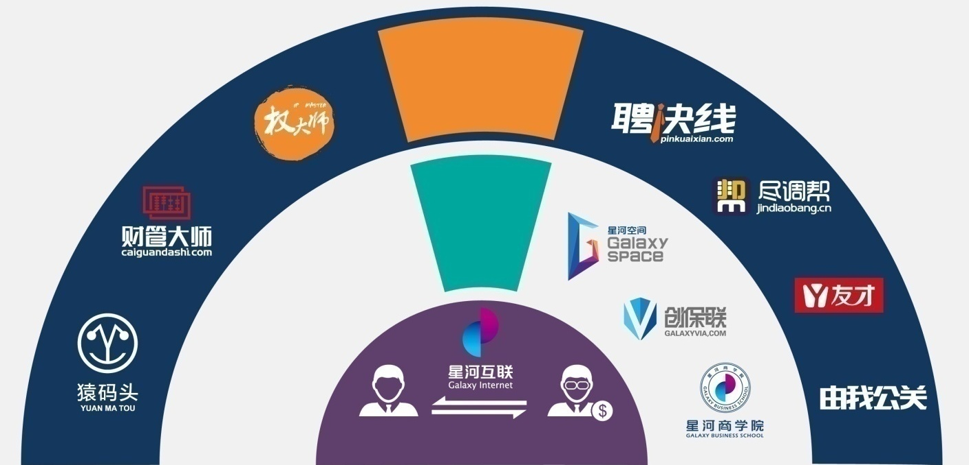
全球领先的一站式互联网创业服务开放平台
星河互联是全球领先的一站式互联网创业服务开放平台，为互联网创业者提供一站式、全程的创业服务，包括提供联合创业、项目、资金等核心服务，以及融资、空间、研发、招聘、市场、培训、创业保障、财务、法务等100项创业基础设施服务。
以联合创业为核心，聚焦公司“成形”阶段，线上线下结合，整合第三方服务商，让互联网创业专业化、流水化、互联网化、智能化、生态化。
是连接创业者和投资人（A轮及以后）的互联网创业超级孵化器。
基础设施服务
关键
服务
资金
创建
联合创业
创业者
投资人
星河互联创业服务开放平台

Slide 5








已联合创建3家上市公司、100多家互联网企业，2016年计划推动10家挂牌新三板
JMU（NASDAQ）
002619.SZ
300364.SZ
中国最大的专业
电商数据运营商
中国领先的餐饮供
应链电子商务平台
全球领先的手机3D
网游开发运营商
全球最大的中文数字
出版机构之一
中国最大的场景移动营销平台
中国领先的移动
营销服务商
中国最大的
互联网+ERP运营商
中国首家旅游酒店行业供应链整合平台

Slide 6
盈利能力遥遥领先
近三年持续盈利，2013、2014、2015年分别实现了1.54亿、4.87亿、5.13亿人民币的净利润，复合增长率83%。
+83%
5.13
4.87

Slide 7

市场地位遥遥领先
每月接触超过
5000个创业团队
集成100多个创业服务提供商
100多个成员企业
20万互联网创业精英和
10000家投资人数据库
近300名互联网创业
精英为平台提供运营服务
每月新增
10-20个成员企业

Slide 8

覆盖16个产业领域
—— 互联网+促进产业升级
人工
智能
互联网
健康
O2O
电商
互联网
金融
互联网
餐饮
企业
服务
互联网
房地产
数字
娱乐
互联网
教育
互联网
农业
云计算
大数据
互联网
服装
互联网
汽车
虚拟
现实
媒体
社交
互联网
旅游

Slide 9
5大核心能力
“联合创业、创建、一站式服务、大数据、生态化”五大核心能力，领跑创服行业

Slide 10

拥有5大核心能力，成为行业领头羊
基于“联合创业、创建、一站式服务、大数据、生态化”五大核心能力，为创业者提供独一无二的服务，成为行业领头羊。
联合创业
创建
行业优势
一站式服务
大数据
生态化

Slide 11
联合创业
星河互联把联合创始人机构化，作为联合创始人分担高难度工作，成为相对成熟稀缺的联合创始人，大幅降低创业难度。
资金支持
资本事件
战略规划
融资安排
联合创业
模式打磨
团队搭建
产品雕琢
研发支持

Slide 12

创建
区别于传统互联网集团通过设立部门和调动内部雇员发展新项目，星河互联每设立一个项目会创建一家独立的创业公司，并基于核心平台和大数据开放、高效连接匹配互联网界一流团队。
项目来源
引入
创建
生态
创建
公司
网站
人才
数据库
三方
创建
社会化
创建
星河商
学院
星河
空间
团队来源
基于核心平台快速发现、识别、引入全球领先的技术和商业模式

Slide 13

创业服务开放平台
—— 一站式、立体化、全程
连接创业者、项目、创业公司与投资人，整合多家优秀服务商，为创业者提供从线上到线下、从资源到服务的立体化全要素的创业基础设施，一站式立体化全程创业服务。

Slide 14

大数据 —— 打造人工智能创业服务平台
公司的目标是成为全球领先的人工智能互联网创业服务网络，即实现互联网创业的模块化、流水化、互联网化、生态化、智能化
4
人工智能
创投平台
（创投大脑）
3
数据化
2
星河创业方法
繁星系统
联合创业标准
创投工具
1
一站式创业服务开放平台

Slide 15
生态化 —— 构建创业成长圈
围绕产业链深度布局，建设业务服务体系，深度服务成员企业
星河生态体系
创业服务体系
业务服务体系
联合创业
创业模块、成员企业已逐渐形成网络效应，构成创业成长生态圈

Slide 16

独具核心优势，领跑创服行业
星河互联抓住互联网创业的主要矛盾，在项目成形和成长阶段给予最关键的支持，并通过开放平台提供全面的创业服务，而行业其他机构仅提供部分周边辅助服务。
优势服务
业绩表现
业务比较
2015年利润亿人民币
成形阶段 |  |  |  | 成长阶段 |  |  | 周边辅助服务
项目 创建 | 联合 创业* | 资金 支持 | 业务支持 | 成长 融资 | 联合 创业* | 业务支持 | 空间 | 研发 | 培训 | 招聘 | 市场 | 保障 | 财务 | 媒体
 |  | **
5.13
C公司
0.20
K公司
未盈利
H公司
0.22

Slide 17
专业团队
近300名星河的互联网创业精英为平台提供运营服务

Slide 18

可靠的核心团队
徐茂栋
创始人、董事长
傅 淼
联合创始人、CEO
清华大学EMBA，互联网连续创业者，曾成功地创立过多家领先的互联网企业，在中国互联网的创业、创新方面有丰富的成功经验。
清华大学学士、硕士，南加州大学硕士。专业互联网投资人，曾先后成功投资过多家优秀的互联网企业，曾为全球多家大型企业东芝、Gateway,、佳能,、联想、华为技术、中兴通讯等公司提供咨询服务。
韦京汉
联合创始人、SVP
杨利军
联合创始人、SVP
拥有20年以上市场营销及管理岗位工作经验。历任窝窝副总裁、嘉士伯啤酒（中国）市场总监、华润雪花啤酒市场副总经理。
北京大学计算机专业理学硕士，15年互联网与移动互联网工作背景，10年以上软件开发、项目管理以及产品运营推广经验。

Slide 19




专业和充满活力的管理运营团队
星河互联合伙人背景分布
曾是创业者
PE/VC背景
学历背景
10%
博士
55%
28%
37%
懂互
联网
理解
创业
64%
硕士
星河互联合伙人举例
关屿
互联网餐饮
曾任窝窝餐饮事业
部总经理
张志成
互联网旅游
曾任窝窝运营VP
在搜狐任职长达7年
王波
云计算大数据
曾创办云计算企业，此
前任职中移动及思科
牟敏
数字娱乐
曾在中软和博雅任职
刘玮玮
人工智能
曾任前京东智能战
略投资负责人
吴威
互联网农业
此前曾创办两家农业公司，
生态农业产业的实践者
陈丛冲
互联网医疗
曾任职中金投行部，
主导过多起上市与并购
赵广智
互联网金融
6年PE经验，曾任职浦东
创投、江苏高投
朱玫
互联网教育
深耕互联网产品11年，
曾就职于搜狗、百度、360
仇知
企业服务
曾任职于用友网络投
资部与华创盛景基金
王磊
互联网汽车
曾在乐视汽车担任产品总监

Slide 20
企业文化

Slide 21


Slide 22

让创业更简单
我们的使命

Slide 23

我们在培育一片森林
不是一棵大树

Slide 24
精彩回顾
整合各方资源 、多种方式助力创业者
让创业更简单

Slide 25
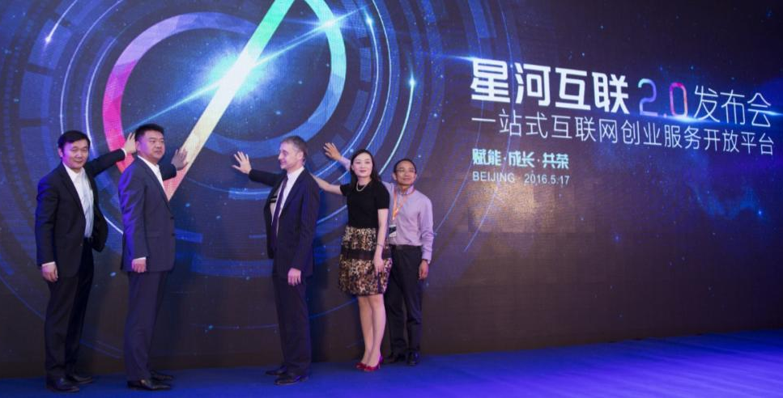
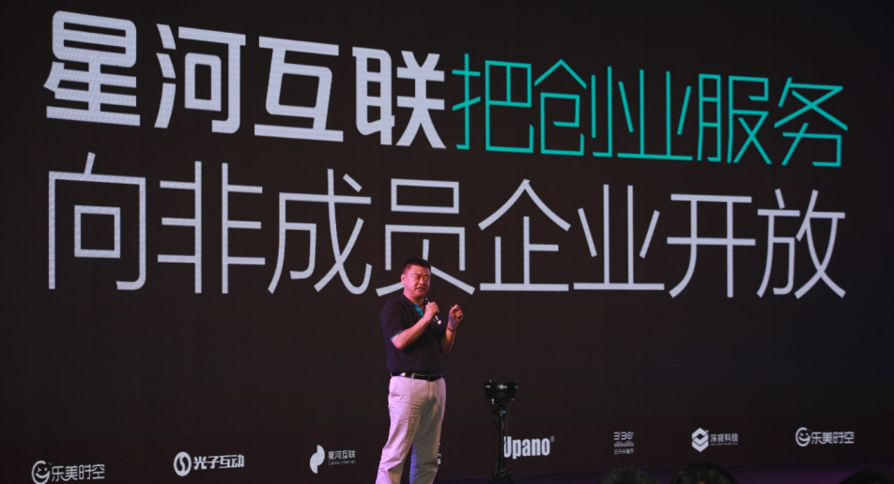
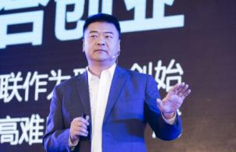

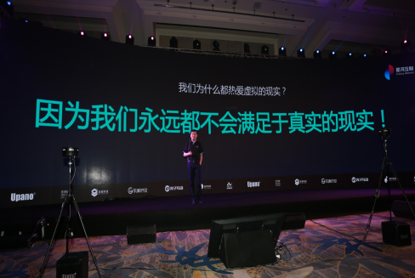

星河互联不断迭代升级
平台创业服务不断扩展
星河互联不断升级，由联合创业平台升级为一站式互联网创业服务开放平台，并把创业服务向非成员企业开放，集多家第三方服务商，构建联合创业、项目、资金等核心服务，空间、培训、公关等100多个模块的一站式、立体化、全程的创业服务平台。

Slide 26

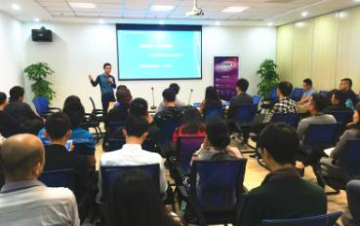
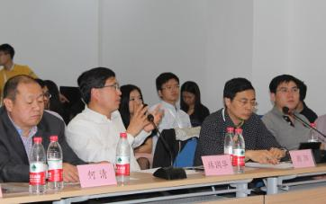
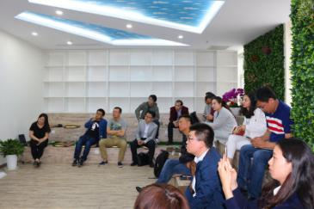
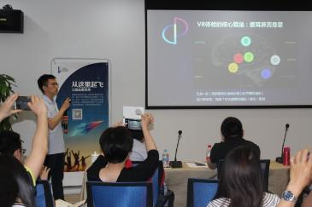
星河空间整合多方资源
帮助创业者对接资源、交流分享、拓展人脉
星河空间常年举办了上百场创业分享活动，包括创业私董会、创业沙龙、第八届中国云计算大会创新创业评选、星享汇等，累计为上万名创业者提供知识共享、资源对接服务。星河空间也成为众多创业者新的“据点”，为创业者加油补给。

Slide 27
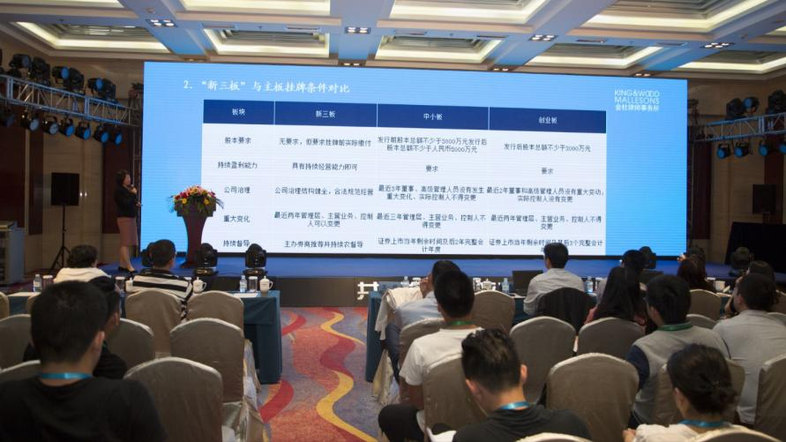


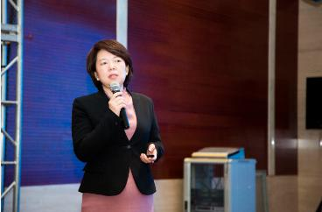
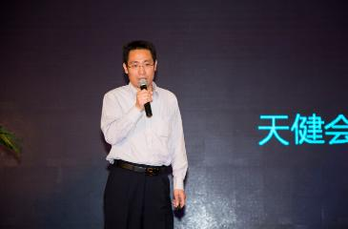
星河商学院 实战特训
导师大咖帮助创业者快速成长
国内外权威专家、学者为创业者现场指点，实操演练，颇受创业者好评。
大数据商用第一人
维克托·迈尔·舍恩伯格
金杜律师事务所合伙人
王晖
天健会计师事务所高合伙人
何降星

Slide 28
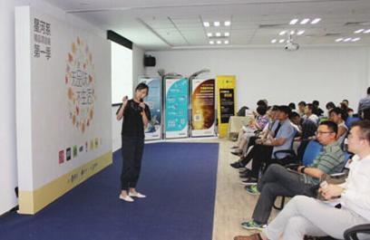


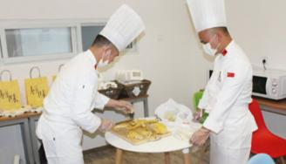

多种形式对接投资机构
帮助创业公司快速融资
通过线上，线下帮助创业企业对接投资人。举办各种精品项目的路演活动，帮助企业快速对接经纬 、红彬、IDG、真格、中科招商等数百家VC机构，帮助成员企业快速融资。

Slide 29
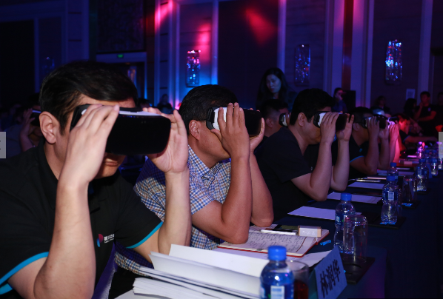
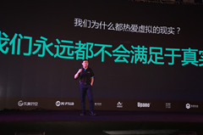
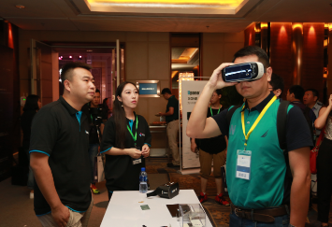

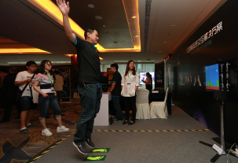

联袂旗下VR企业推出
中国首场VR SHOW
携旗下6家VR公司集体亮相，联袂发布行业首创的技术、应用和内容，并以中国首场VR形式发布会，帮助成员企业做联合发布、推广，帮助创业企业抢占市场先机。

Slide 30

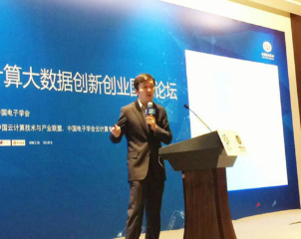



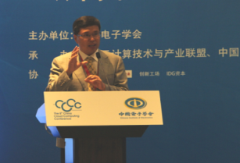
携手中国云计算大会 促进行业创新创业
参与并召开第八届中国云计算大会“创新创业国际论坛”，推动首设该行业创业创新评选。多位国内外的专家、投资人及创业公司参加并分享了行业最新技术、动向及创业经验，上千家公司参与评选。

Slide 31
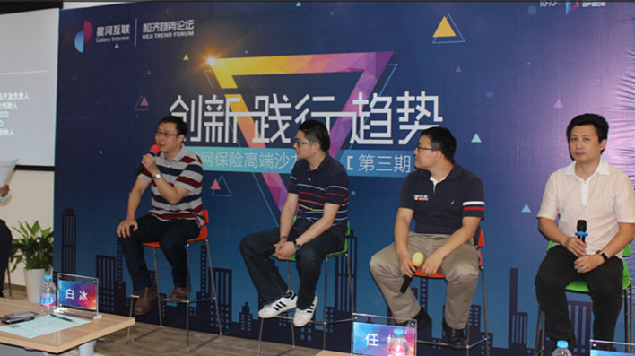
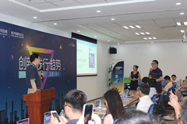
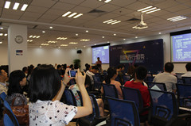
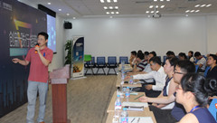
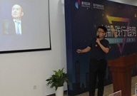


举办互联网保险高端沙龙
来自北京、海南、长沙等地的100多位行业专家、创业者、从业者齐聚沙龙，共同探讨互联网保险的创新方向与模式，沟通交流新时代下互联网保险的创业机遇与挑战。

Slide 32

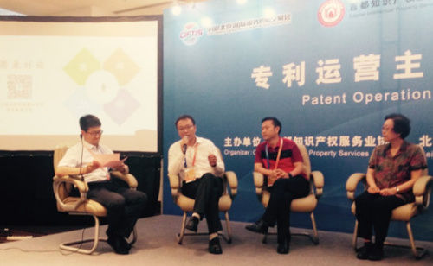
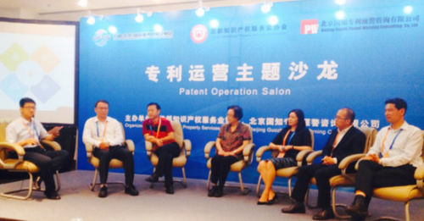
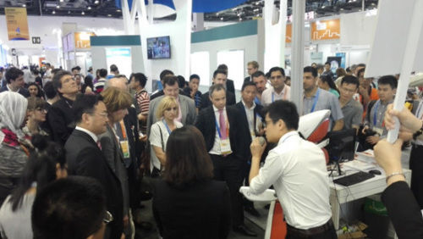
组团多家创业公司参加京交会
获世界各地客商青睐
组织家生活、乐美时空、权大师等多家公司共同亮相京交会，或参加展出，或出席论坛，对接多方资源，获得世界各客商青睐，赢得众多合作机会。

Slide 33
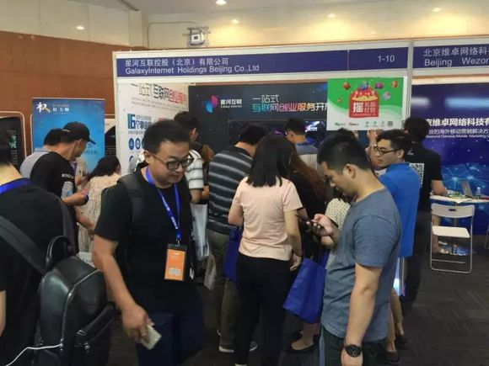
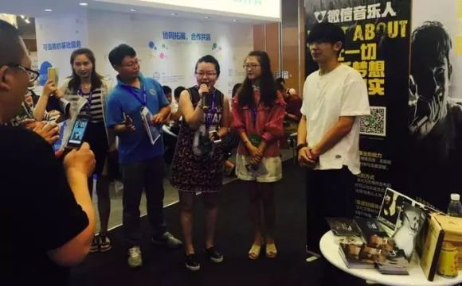
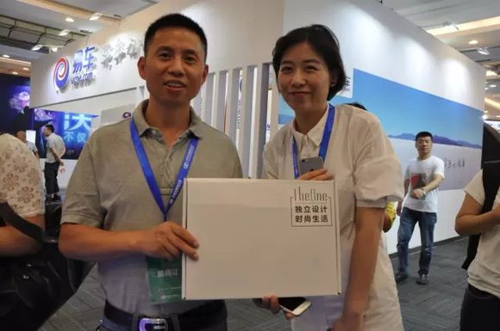
携成员企业参加中国互联网大会
获央视等众多新闻媒体关注报道
携旗下众多创业服务模块及创业公司亮相2016中国互联网大会，品牌聚合效应带来极高人气，成为当天展会一大亮点，并获得了央视《朝闻天下》的关注和报道。

Slide 34









持续“暖冬计划”
助力创业者走出资本寒冬
在2016年初一直持续的资本寒冬下，连续两次发起暖冬计划，共计10亿创业资金+5亿创业服务+5*8，开门广迎创业者，吸引全国上万个创业者报名参与，项目涉及多个互联网领域，数十个优秀项目和团队脱颖而出，成为了星河互联联合创业生态体系中的新“成员”，该活动还在持续进行中。

Slide 35










“梦想合伙人计划”
让创业者没有项目也可创业
携手电影《梦想合伙人》重磅推出“联合创业之寻找梦想合伙人计划”，面向全社会为星河互联创建项目寻找优秀合伙人，在业内引起了广泛关注，受到新浪、网易、搜狐、腾讯等上百家媒体报道，已收集创业者报名数千人，让创业者没有项目也可创业，活动常年进行中……

Slide 36


